Slide 1
Результаты работы психологической службы Томского района за 2019-2020 год

Slide 2
Специфика работы психологической службы Томского района
Разработана и реализуется концепция развития психологической службы в системе образования Томского района до 2025 года;
Организована работа территориальной психолого-медико-педагогической комиссии;
Организована работа консультационных центров на базе дошкольных образовательных организаций Томского района.

Slide 3
Кадровое обеспечение психологической службы Томского района
в 24 ДОУ - 7 педагогов-психологов;
в 36 СОШ - 24 педагога-психолога;
6 консультационных центров:
МБДОУ «Детский сад ОВ п. Рассвет» Томского района;
МБДОУ «Детский сад с. Зоркальцево» Томского района;
МАДОУ «ЦРР - детский сад д. Кисловка» Томского района;
МБОУ «Детский сад «Северный парк» Томского района;
МАДОУ «Детский сад с. Корнилово» Томского района;
МБОУ «Детский сад «Радужный» п.Зональная Станция» Томского района.

Slide 4
Согласно распоряжению Департамента общего образования Томской области от 26.04.2019 г. № 367р «Об утверждении Плана мероприятий по реализации концепции развития психологической службы в системе образования Томской области на период до 2025 года» и муниципального Плана мероприятий по реализации Концепции развития психологической службы в системе образования Томского района до 2025 года педагогами-психологами образовательных организаций Томского района в период 2019-2020 года были проведены мероприятия по следующим направлениям:

Slide 5
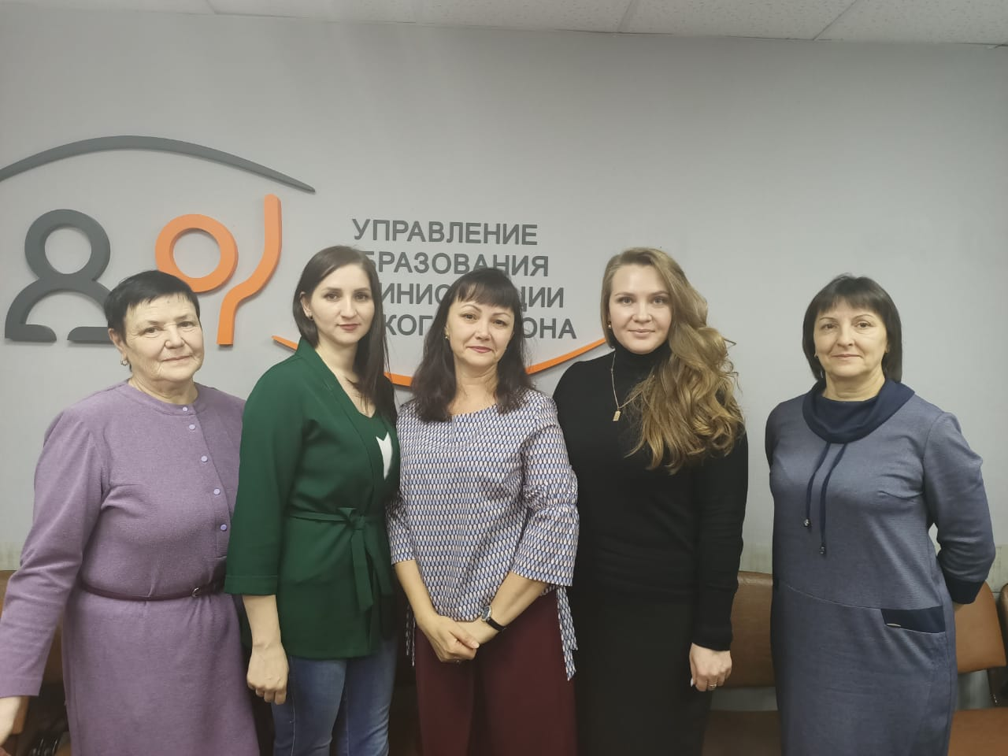
Психолого-педагогическое просвещение педагогов-предметников и классных руководителей по вопросам обучения, воспитания, развития обучающихся
Семинар с применением ВКС:
«Психологическое сопровождение коррекционно-развивающего обучения, воспитания и социальной адаптации обучающихся с ограниченными возможностями здоровья, находящихся в различных образовательных условиях, в том числе построение для них индивидуальных образовательных маршрутов»: https://youtu.be/Yts6khkjUQA

Slide 6
Психолого-педагогическое просвещение родителей (законных представителей) по вопросам обучения, воспитания, развития ребенка
Видеоролик по организации психологического сопровождения в период дистанционного обучения, ТОИПКРО, социальная сеть «В контакте» МБОУ «Кисловская СОШ» Томского района (22.04.2020 г.) https://vk.com/wall-106262435_3870;
Горячая линия методической поддержки по вопросам организации дистанционного обучения, в том числе для детей с ограниченными возможностями здоровья и с инвалидностью (2019-2020 учебный год) http://uoatr.tomsk.ru/press-center/3887/;
Горячая линия по вопросам психолого-педагогического сопровождения обучающихся с ограниченными возможностями здоровья и с инвалидностью (09.12.2020 г.) http://uoatr.tomsk.ru/press-center/3881/;
Сайты школ и детских садов Томского района;
Родительские собрания, родительские клубы, лекции, мастер-классы, тренинги, консультации, беседы.

Slide 7
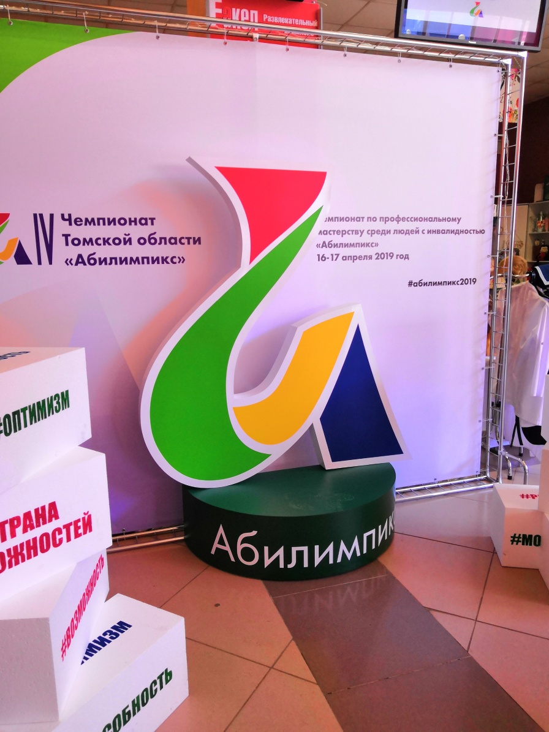
Психолого-педагогическое сопровождение обучающихся
Результаты:
Абилимпикс – 2019 http://uoatr.tomsk.ru/press-center/3782/
Компетенция «Фотограф-репортер»
1 место - МБОУ «Рыбаловская СОШ» Томского района
Компетенция «Робототехника»
1 место - МБОУ «Кисловская СОШ» Томского района;
2 место – МБОУ «Молодежненская СОШ» Томского района.
Абилимпикс – 2020
Компетенция «Фотограф-репортер»
1 и 2 место - МБОУ «Богашевская СОШ» Томского района;
3 место - МБОУ «Кисловская СОШ» Томского района;
Компетенция «Робототехника»
2 место – МБОУ «Кисловская СОШ» Томского района;
3 место – МАОУ «Моряковская СОШ» Томского района.

Slide 8
Психолого-педагогическое сопровождение обучающихся
Результаты участия обучающихся с ограниченными возможностями здоровья и с инвалидностью в 8 Межрегиональной сибирской дистанционной предметной олимпиады школьников с ОВЗ 2019 годаhttp://cdo.tomedu.ru/wp-content/uploads/2019/12/prilozhenie-k-rasporyazheniyu-1071-r-2019-1.pdf;
Мероприятия приуроченные к Международному дню инвалидов (01.12. по 10.12 2019 года) http://uoatr.tomsk.ru/press-center/3887/.;
Участие обучающегося с ограниченными возможностями здоровья из МБОУ «Кисловская СОШ» Томского района во Всероссийском конкурсе «АгроНТИ – 2020» среди учеников 5-10 классов сельских общеобразовательных учреждений г. Новосибирск http://kids.agronti.ru/

Slide 9
Психолого-педагогическое сопровождение обучающихся
Психолого-педагогическое сопровождение обучающихся включает различные виды деятельности: просвещение, профилактику, психодиагностику, коррекцию и развитие.
Некоторые из программ, реализуемые психологами ОО:
«Адаптация ребёнка в условиях детского сада»
«Занятия по развитию эмоциональной и познавательной сферы средствами песочной терапии для детей 3-7 лет»
«Преодоление тревожности и страхов у детей 5-7 лет»
«Коррекции синдрома дефицита внимания и гиперактивности у детей старшего дошкольного возраста»
Индивидуальные программы для работы с детьми с ОВЗ
«Развитие адаптивных способностей. 1 класс»
«Развитие социальных навыков и адаптация к среднему звену школы. 5 класс».
«Развитие познавательных процессов и коррекция эмоциональных трудностей, 1-4 класс»
«Я в мире профессий»
«Как подготовить себя к сдаче экзаменов?
«Программа сопровождения подростка»
«Коррекция агрессивного поведения подростков»
«Профилактика суицидального поведения»

Slide 10
Создание и регулярное обновление контента различных информационных ресурсов психологической службы
Сайты СОШ и ДОУ Томского района (представлены отдельным документом);
Сайт Управления образования Администрации Томского района: http://uoatr.tomsk.ru/;
Сайты консультационных центров Томского района (на базе ДОУ, представлены в отдельном документе).

Slide 11
Популяризация деятельности психологической службы в СМИ
Видеоролик «Дистанционное обучение в период пандемии в «Кисловская СОШ» https://vk.com/videos-195055393?z=video-106262435_456239128%2Fclub195055393%2Fpl_-195055393_-2
Выступление педагога-психолога на всероссийской линейке 2020 «Кисловская СОШ» https://vk.com/search?c%5Bq%5D=всероссийская%20линейка&c%5Bsection%5D=auto&z=video-30558759_456240488
Участие педагога-психолога МБОУ "Рыбаловская СОШ" Томского района в профессиональном конкурсе «Педагог-психолог России»- 2020
Представление опыта на региональном Фестивале инновационных образовательных проектов «Детский сад-территория индивидуализации образования и всестороннего развития личности ребенка» МБДОУ детский сад “Сказка” п.Зональная Станция
Проект –победитель "Образовательная кинезиология в работе педагога-психолога"в номинации: "Коррекционная и специальная педагогика", Всероссийский дистанционный конкурса для педагогов «Мир Педагога»13.01.2020
Публикация «План-конспект подгруппового развивающего занятия в условиях реализации ФГОС» на сайте педагогического сообщества Урок.РФ

Slide 12
Межведомственное, внутриведомственное сетевое взаимодействие психологических служб
Оказание консультативной помощи родителям (законным представителям) детей, работникам образовательных организаций Томского района по вопросам воспитания, обучения и коррекции нарушений развития детей с ограниченными возможностями здоровья в рамках деятельности территориальной психолого-медико-педагогической комиссии Томского района http://uoatr.tomsk.ru/city/support-children/
Федеральный ресурсный центр психолого-медико-педагогической комиссии: https://pmpkrf.ru/
Подготовка годового отчета ТПМПК для вебинара по теме «Годовой отчет ПМПК. Создание специальных условий при проведении ГИА» https://pmpkrf.ru/webinars/godovoj-otchet-pmpk-sozdanie-spetsialnyh-uslovij-pri-provedenii-gia/
Совместная работа с комиссией по делам несовершеннолетних Томского района по оказанию консультативной помощи родителям (законным представителям) детей, работникам образовательных организаций Томского района по вопросам воспитания, обучения и коррекции нарушений развития детей девиантным (общественно-опасным) поведением http://www.tradm.ru/o-rayone/sotsialnaya-sfera/komissiya-po-delam-nesovershennoletnikh

Slide 13
Межведомственное, внутриведомственное сетевое взаимодействие психологической службы
Проведение Социально-Психологического Тестирования (ДОО ТО)
ОГБПОУ «Томский техникум социальных технологий»(студенческая практика),
ОГАУЗ "Томская районная больница", ФАПы
Центр клинической психологии и психотерапии
ТПМПК Томский район
«Центр коррекции и развития речи» г.Томск
ТРОД ДИВО http://divo.tomsk.ru/
АНО РЦ «Согласие» г. Томск сотрудничество по медиации и разрешению конфликтов https://www.soglasie-tomsk.com/

Slide 14
Задачи по совершенствованию психологической службы Томского района:
Обновление модели работы муниципального методического объединения психологов и других узких специалистов;
Систематизация её работы.

